Slide 1
TEMA 5
PLANIFICACIÓN
FINANCIERA

Slide 2
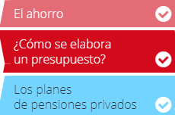
CONTENIDOS

Slide 3
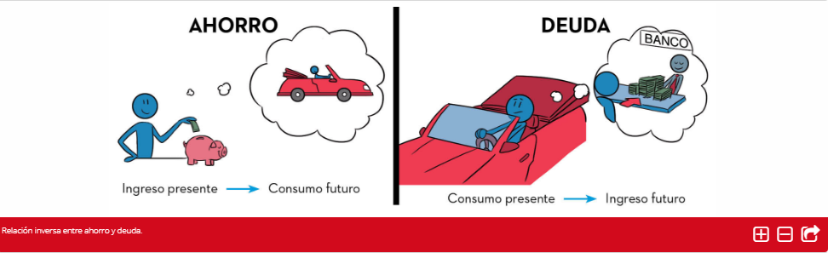
El ahorro
El ahorro es la parte de nuestros ingresos que no consumimos. Es el consumo futuro que realizaremos gracias al ingreso presente.
Lo contrario del ahorro es la deuda. La deuda es consumo presente gracias al ingreso futuro

Slide 4
Motivos para ahorrar
El dinero ahorrado es sinónimo de tranquilidad en la medida que permite disponer de dinero para:
Atender emergencias o imprevistos. Tales como enfermedades, accidentes, averías o reparaciones en el hogar.
Hacer planes futuros. Se trata de objetivos concretos, tales como comprarse un coche, viajar o costear los estudios de los hijos.
No tener deudas. Y es que sin ahorro es posible que tengamos que pedir prestado para salir de una situación imprevista.
Evitar malvender inversiones. Ya que puede ser necesario vender propiedades u otros bienes por debajo del valor deseado.
Anticiparse a situaciones laborales indeseadas. La pérdida del trabajo podríamos haberla incluido en la categoría de imprevistos, pero merece una especial atención porque el trabajo es con mucha frecuencia la fuente de ingresos más importante para las personas, cuando no la única. Todo ello sin contar con el contexto laboral: sobre todo en tiempos de crisis, cualquier trabajador debería anticiparse a la posible pérdida de su puesto de trabajo.

Slide 5
¿Cuánto hay que ahorrar?
Las circunstancias personales y económicas condicionan la cuantía a ahorrar. En ese sentido, las consideraciones más relevantes suelen girar en torno a:
La estabilidad de los ingresos. La estabilidad laboral suele ser un factor de primer orden y en ese sentido lo ideal es ser funcionario, pero no todos podemos acceder a la función pública que, además, está lejos de ser el empleo mejor remunerado.
La riqueza patrimonial. En general, quienes tienen más propiedades sufren menos preocupaciones, pero tener muchos bienes no significa tener la vida resuelta. Si los bienes no generan renta suficiente para su propietario en forma alquileres o dividendos, ciertas situaciones pueden llevar a venderlos por debajo del valor de mercado o, en todo caso, del valor deseado.
La salud. Quien no goza de buena salud puede necesitar más dinero para pagar la asistencia sanitaria y los gastos farmacéuticos que no cubra el sistema público de salud.
No obstante, en general se estima como razonable destinar un 10 % de los ingresos al ahorro mensual, aunque cualquier cantidad vale: 10 € al mes de ahorro son 120 € al año, 360 € en tres años, etc.

Slide 6
VOCABULARIO
Patrimonio. Conjunto de bienes, derechos y obligaciones titularidad de una persona o empresa.
Hay una relación directa entre la riqueza de un país y su capacidad de ahorro.
Los países más ricos ahorran más y durante más tiempo que los pobres, y ello les posibilita ser más ricos todavía. En cambio, los países pobres consumen prácticamente todo lo que ganan porque hay demasiadas necesidades básicas urgentes que atender.

Slide 7
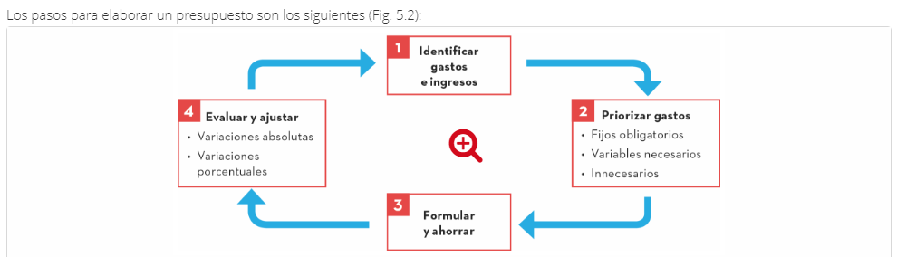
¿Cómo se elabora un presupuesto?
El presupuesto es un plan financiero personalizado que nos ayuda a controlar los gastos y sacar el máximo partido a los ingreso

Slide 8
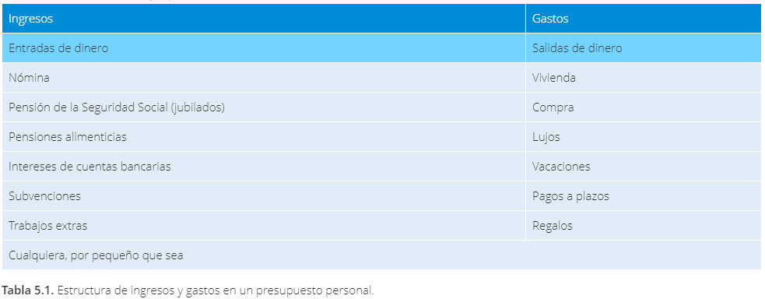
ESTRUCTURA DE GASTOS E INGRESOS

Slide 9
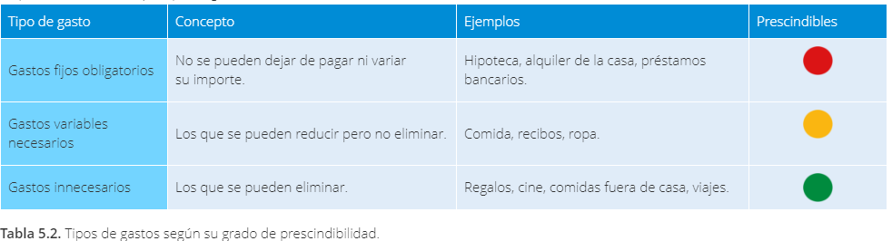
TIPOS DE GASTOS

Slide 10
VOCABULARIO
Intereses de demora. Son los que se aplican con motivo del retraso en el cumplimiento de un pago u obligación.
Moroso. . Persona que se está retrasando en el pago de una deuda.
Historial crediticio. Información relevante sobre una persona a la hora de pagar sus deudas.
Acreedor. Persona con derecho a que se le pague una deuda.

Slide 11
Cuando hay que ahorrar, lo normal es eliminar los gastos innecesarios
Los gastos fijos obligatorios son prioritarios porque, de entre todos los gastos, su impago es el que acarrea las mayores consecuencias negativas.
Entre otras destacan:
El incremento de la deuda. El impago supone la aplicación de gastos adicionales de intereses de demora, de tal forma que la deuda cada vez es mayor.
Juicios o demandas para reclamarnos las deudas pendientes.
Embargo o pérdida de posesiones que respondan del impago de las deudas.
El empeoramiento del historial crediticio y, a veces, la inclusión en las listas de morosos, todo lo cual perjudica las opciones futuras de conseguir nuevos préstamos.
Siempre debemos priorizar el pago de los gastos fijos obligatorios, pero si por cualquier cosa tuviéramos dificultades para atender a este tipo de gastos, debemos plantearnos negociar con los acreedores para tratar de llegar a un acuerdo.
En la práctica, lo último que desean los acreedores es demandar o embargar a quienes prestan dinero por dos razones fundamentales:
  Porque les reporta mala imagen.
  Porque supone incurrir en gastos que pueden tardar tiempo en recuperar.
  En consecuencia, los acreedores suelen preferir aplazar algunos pagos hasta que mejore la situación económica del deudor.

Slide 12
Un buen presupuesto debe incluir el ahorro como parte fundamental, en la medida en que nos proporcionará un fondo para imprevistos o hacer planes de futuro.

Slide 13
EJEMPLO
Paula trabaja de administrativa por 980 € al mes. Sus gastos presupuestados en euros para el mes de febrero son los siguientes: alquiler vivienda (440), luz (43), gafas (60), cine (14), compra (200), otros gastos prescindibles (20), préstamo (120), consumo de móvil (20). Paula ahorra cada mes 20 € que deposita en una cuenta bancaria que le renta 10 € cada mes. Una vez cumplido el presupuesto en febrero, Paula tuvo ocasión de reajustarlo después de comprobar que la compra y las facturas de móvil se le habían ido hasta los 220 € y 40 € respectivamente, aunque consiguió rebajar a 12 € los otros gastos prescindibles cuando en principio había presupuestado 20 €.
Identifi ca ingresos y gastos. Prioriza los gastos de acuerdo con su grado de prescindibilidad.
Formula el presupuesto de Paula para febrero teniendo en cuenta el ahorro de 20 €.
Calcula las variaciones absolutas y porcentuales para aquellos gastos que variaron sobre lo presupuestado.
Representa en un diagrama de pastel los gastos presupuestados y reales.

Slide 14
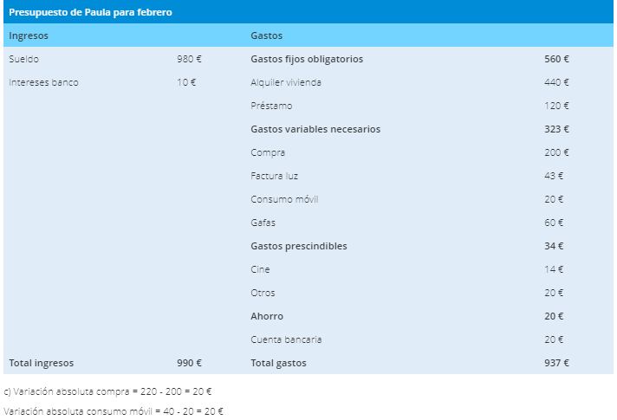

Slide 15
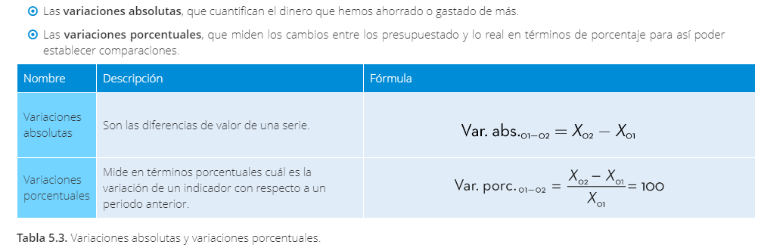
Evaluar y ajustar

Slide 16
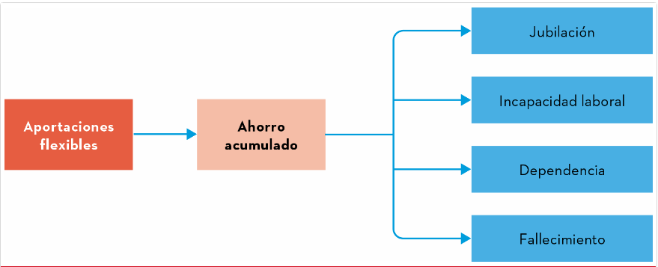
Los planes de pensiones privados
Un plan de pensiones es un plan de ahorro que se constituye mediante aportaciones flexibles para los casos de jubilación, incapacidad, dependencia o fallecimiento.

Slide 17
RAZONES PARA CONTRATAR UN PLAN DE PENSIONES
Flexibilidad. Con el fin de adaptarse a cualquier tipo de economía y situación personal, las aportaciones son flexibles tanto en cuantía como en plazo. Dichas aportaciones pueden ser mensuales, trimestrales, una vez al año, etc., siempre a conveniencia del interesado.
Fiscalidad. Las aportaciones realizadas permiten ahorrar a la hora de pagar el Impuesto sobre la Renta de las Personas Físicas (IRPF).
Polivalencia. A pesar de que, en general, el objetivo de contratar un plan de pensiones es la jubilación, estos planes también cubren los supuestos de incapacidad laboral, dependencia y fallecimiento.

Slide 18
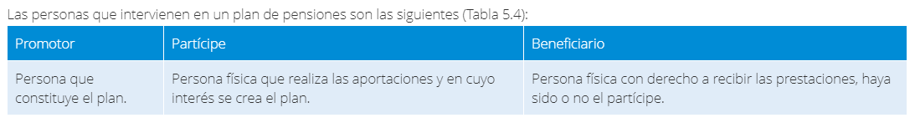
¿QUIENES INTERVIENEN EN UN PLAN DE PENSIONES?
https://www.bbva.es/particulares/ahorro-inversion/planes-de-pensiones/index.jsp

Slide 19
¿Qué pensión voy a necesitar?
Los gastos disminuyeran en igual medida que los ingresos, no sería necesario contratar un plan de pensiones privado, pero no suele ser así.
Para determinar cuáles van a ser las necesidades económicas en esa etapa de la vida. Las consideraciones más habituales suelen girar en torno al lugar de residencia, la salud y el tiempo libre.
Lugar de residencia. Ya sin ataduras laborales, es factible un cambio de residencia a un lugar de vacaciones, el pueblo natal o cerca de los hijos.
Salud. Puede ser necesario pagar asistencia personal o un seguro privado que preste asistencia sanitaria y farmacéutica por problemas de salud no cubiertos por el sistema público de salud.
Tiempo libre. Viajar, cultivar aficiones o estar con la familia suelen consumir buena parte del presupuesto.

Slide 20
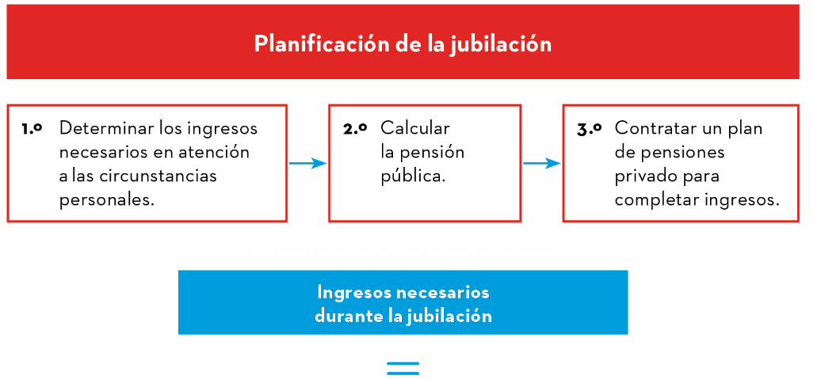

Slide 21
En España existen dos tipos de pensiones:
Contributiva.- es a la que tienen derecho los trabajadores que han cotizado en cualquier régimen durante más de quince años, estando dos de ellos dentro de los últimos quince años antes de la jubilación
y no contributiva. .- es para quienes no ha alcanzado esos 15 años y para los casos de invalidez.
En ambos casos cobrarás tu pensión, pero la cuantía a percibir y sus implicaciones fiscales pueden ser diferentes.

Slide 22
CALCULO DE LA PENSIÓN
A partir de 2027, la edad de jubilación será de 67 años aunque podrá hacerse a los 65 si es que se ha cotizado a la Seguridad Social durante 38 años y 6 meses o más.
Para calcular nuestra pensión total deberemos tener en cuenta:
Los años de cotización. Se refiere a los años durante los cuales el trabajador contribuye al sistema público ya sea como trabajador por cuenta ajena o propia.
El periodo mínimo de cotización. Para tener derecho a una pensión pública es necesario haber cotizado un mínimo de 15 años, aunque un mínimo de 2 años deben haber sido durante el intervalo de 15 años inmediatamente anteriores a la fecha de jubilación.
Las bases reguladoras. Es el promedio de las bases de cotización de los 15 años previos a la jubilación.
La pensión pública de jubilación depende de los años cotizados y va desde el 50 %, si se cotizó durante 15 años, hasta el 100 % si lo hizo durante 35 años o más.

Slide 23
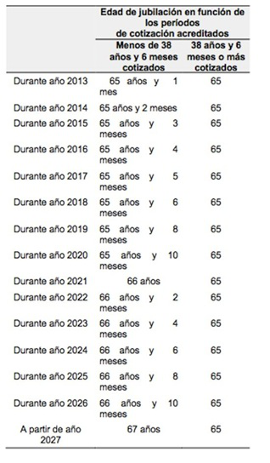
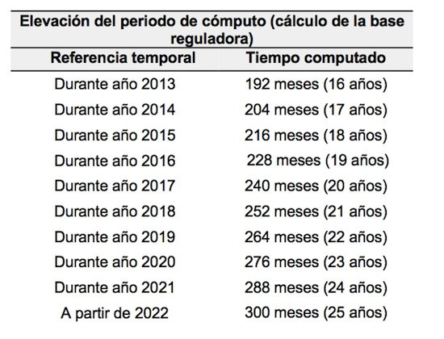

Slide 24
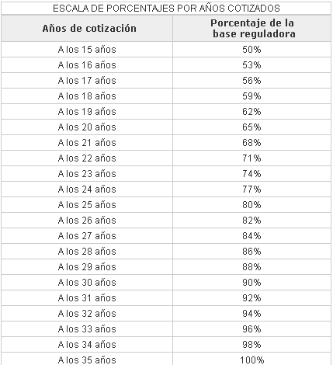

Slide 25
En función de la gráfica anterior es fácil deducir que es importante empezar a cotizar cuanto antes: quienes hayan empezado tarde a cotizar tendrán que ahorrar más para completar la pensión pública.
Un caso especial a comentar es el de las mujeres, que necesitan planificar mejor su jubilación debido a los siguientes factores:
Menor nivel salarial. Aunque cada año que pasa se reducen las diferencias con los hombres, aún persisten agravios salariales sobre la mujer trabajadora por razones de género.
Menor tiempo de cotización. En general, suelen cotizar menos por haber pasado mayor tiempo cuidando a hijos o familiares.
Mayor esperanza de vida. Las mujeres viven de media entre 5 y 7 años más que los hombres, de tal forma que sus ahorros también deben durar más

Slide 26
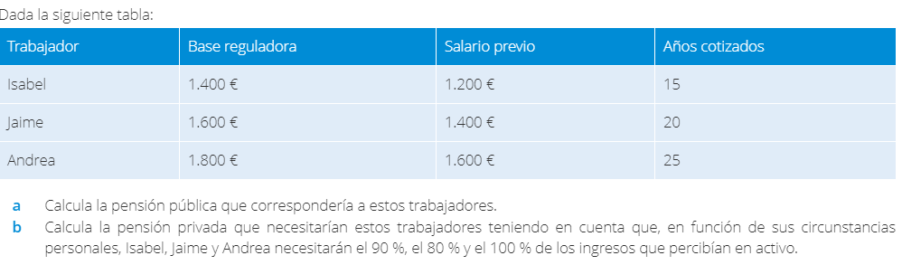
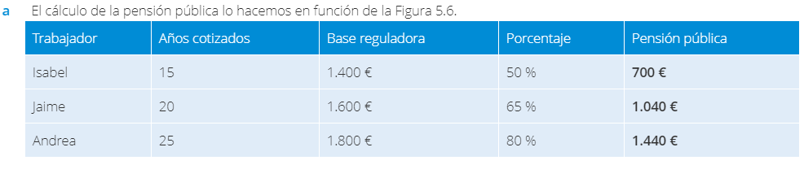
Ejemplo

Slide 27
